Slide 1
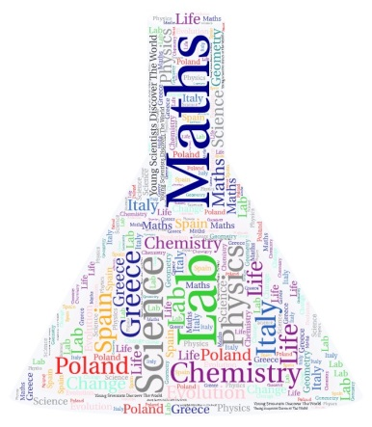
Erasmus+ 2020-2022
“Young Scientists Discover the World
Lakkoma Primary School

Slide 2
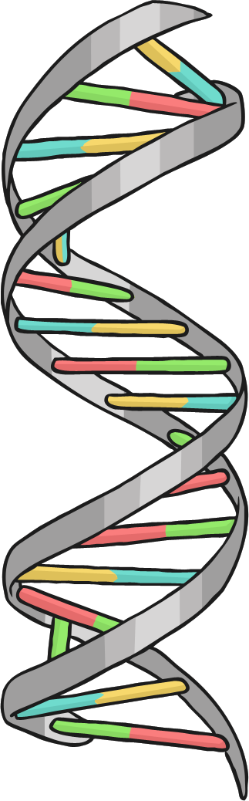
DNA
Το DNA (συντομογραφία του δεσοξυριβονουκλεϊκού οξέος) είναι το πιο σημαντικό μόριο στα ζωντανά κύτταρα
Photo courtesy of (@flickr.com) - granted under creative commons licence – attribution
Photo courtesy of (@flickr.com) - granted under creative commons licence – attribution
Photo courtesy of (@flickr.com) - granted under creative commons licence – attribution

Slide 3
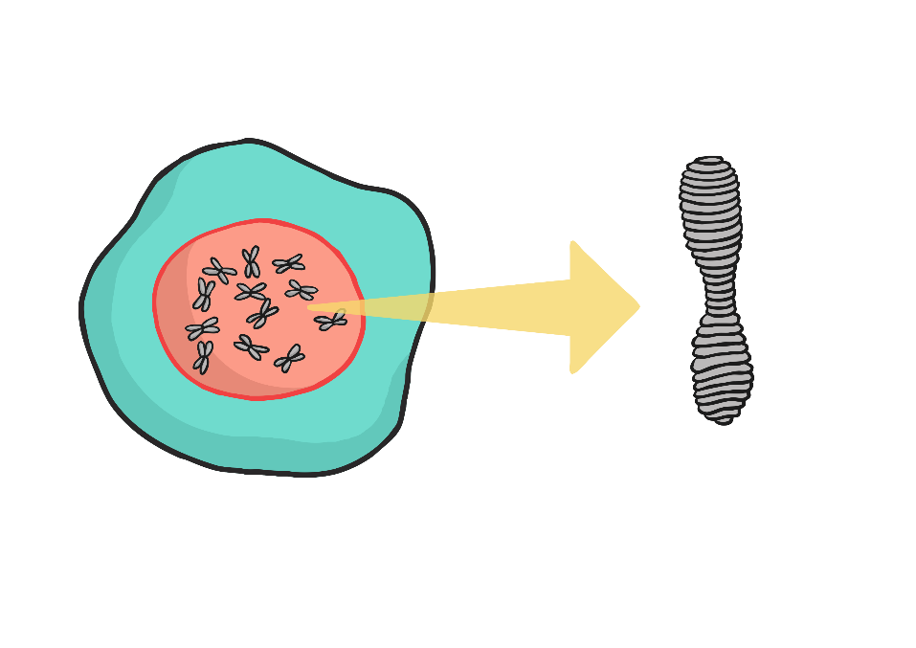
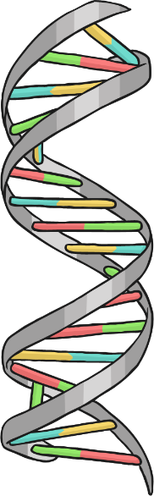
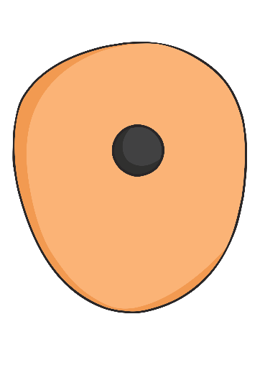
DNA
Το DNA οργανώνεται σε δομές μέσα στο κύτταρο που ονομάζονται χρωμοσώματα .
Κύτταρο
Πυρήνας
Χρωμόσωμα
DNA
Photo courtesy of (@flickr.com) - granted under creative commons licence – attribution
Photo courtesy of (@flickr.com) - granted under creative commons licence – attribution

Slide 4
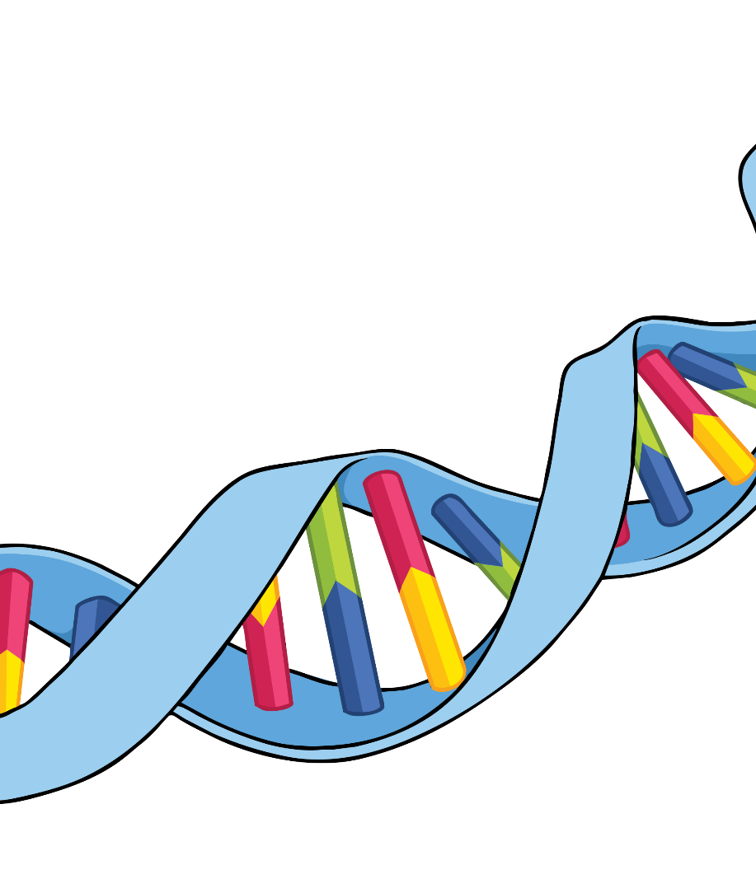
DNA
Το DNA είναι μεγάλα μόρια.
Έχουμε περίπου 9 εκατομμύρια χιλιόμετρα DNA στο σώμα μας
Photo courtesy of (@flickr.com) - granted under creative commons licence – attribution
Photo courtesy of (@flickr.com) - granted under creative commons licence – attribution

Slide 5
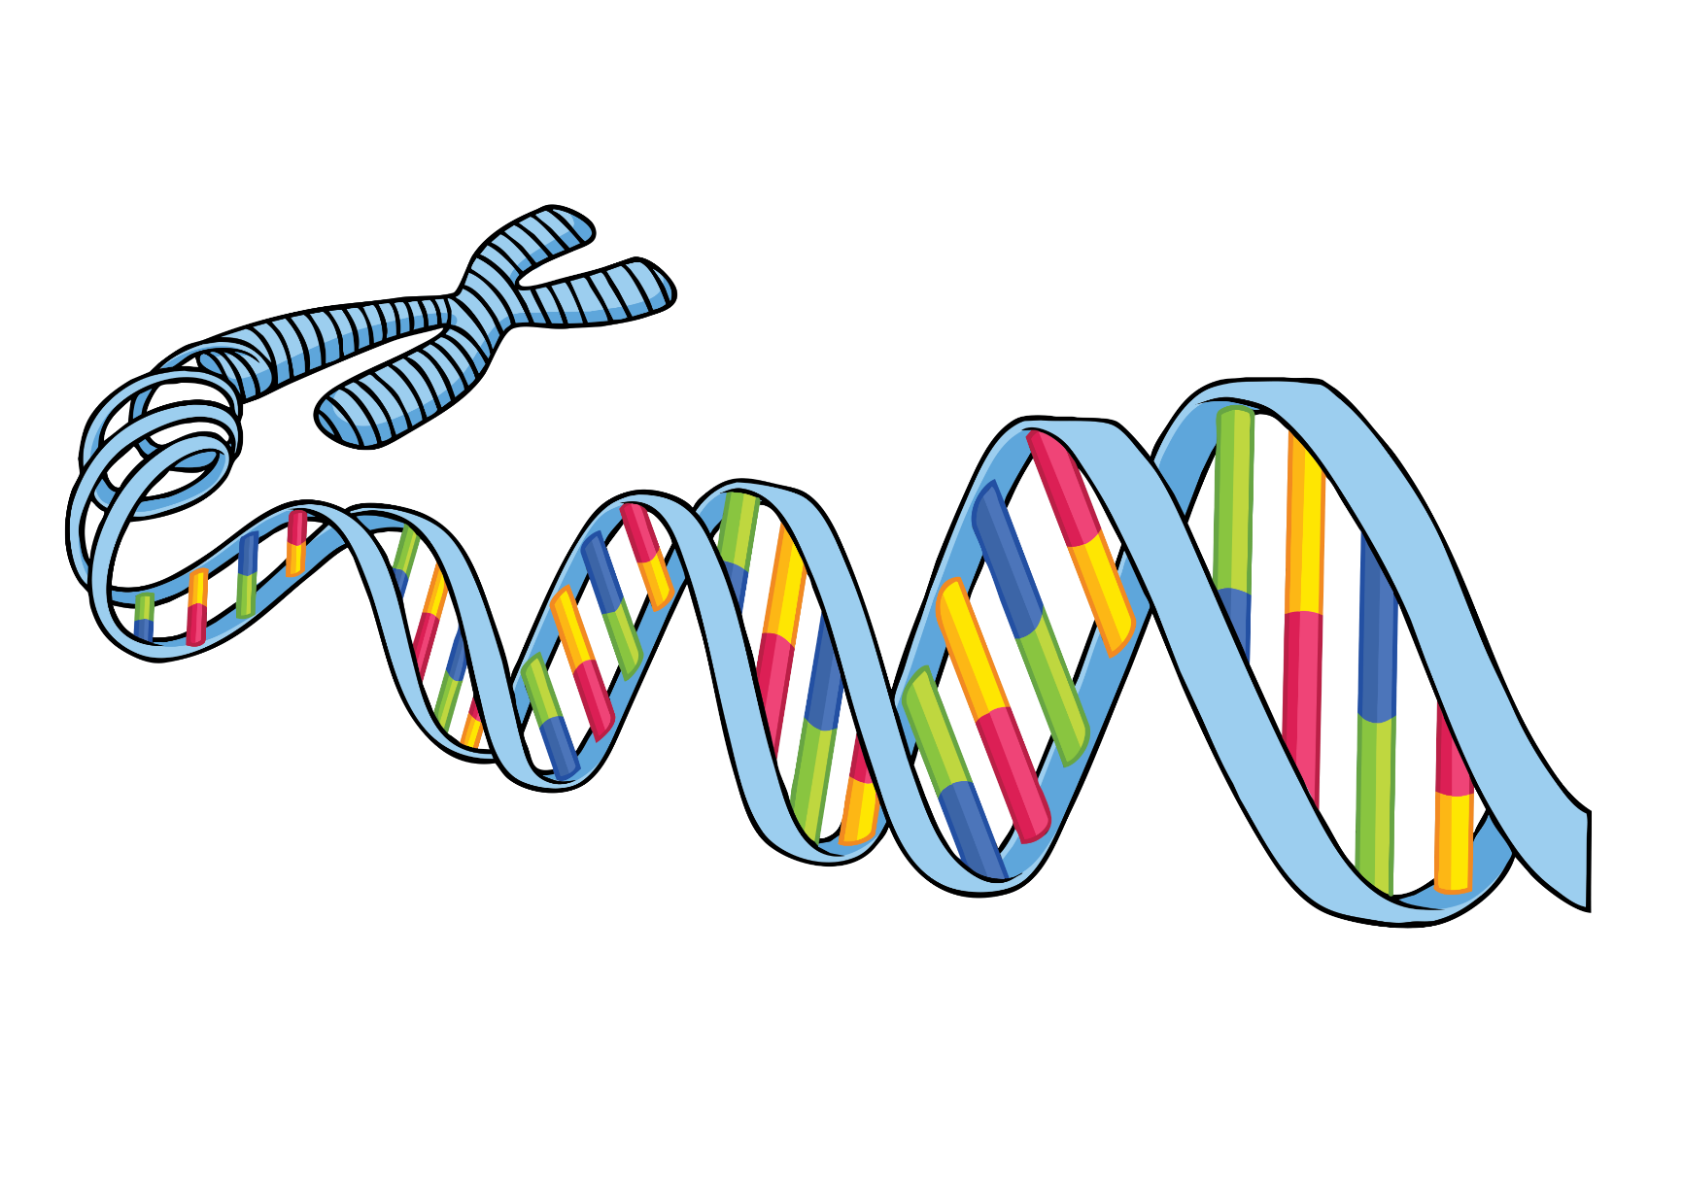
DNA
Εάν ξετυλίγαμε όλα τα μόρια DNA στο σώμα μας και τα τοποθετούσαμε από άκρη σε άκρη, θα έφταναν μέχρι τον Ήλιο και πίσω αρκετές φορές..
Photo courtesy of (@flickr.com) - granted under creative commons licence – attribution
Photo courtesy of (@flickr.com) - granted under creative commons licence – attribution

Slide 6
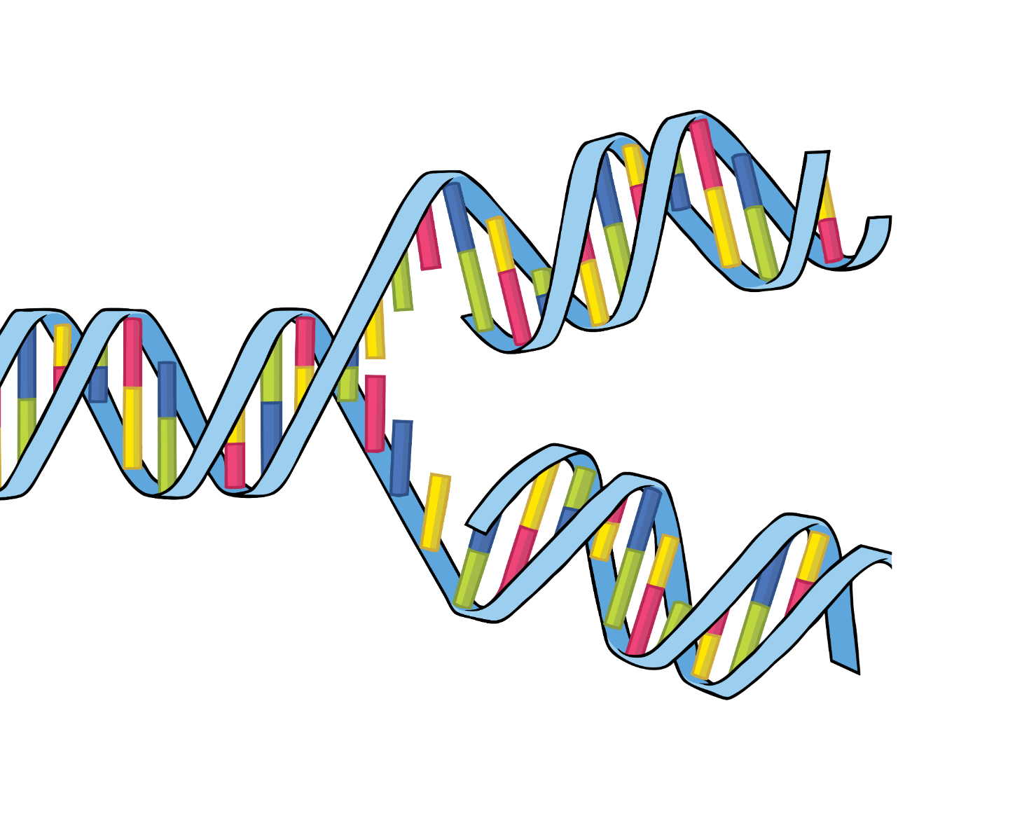
DNA
Αν γράφαμε τους κωδικούς για όλες τις χημικές ουσίες στο DNA μας, θα γεμίζαμε περίπου 200 τηλεφωνικούς καταλόγους (περίπου 3 δισεκατομμύρια γράμματα!).
.
Photo courtesy of (@flickr.com) - granted under creative commons licence – attribution
Photo courtesy of (@flickr.com) - granted under creative commons licence – attribution

Slide 7
DNA
Το DNA μπορεί να αποθηκεύσει 10 gigabyte πληροφοριών ανά cm.
Είναι το πιο αποτελεσματικό σύστημα αποθήκευσης που είναι γνωστό στον άνθρωπο.
Photo courtesy of (@flickr.com) - granted under creative commons licence – attribution
Photo courtesy of (@flickr.com) - granted under creative commons licence – attribution

Slide 8
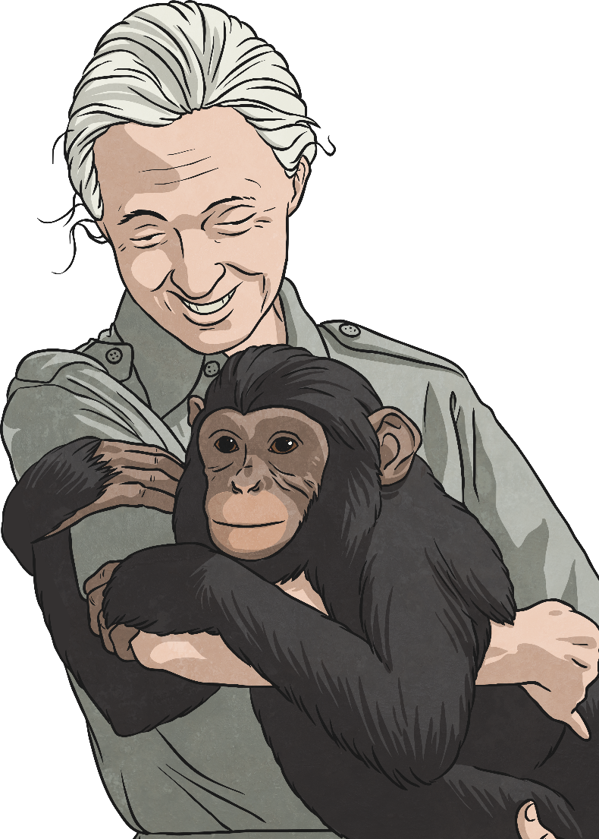
DNA
Περίπου το 99,1% των γονιδίων μας είναι κοινά με τον χιμπατζή, που είναι ο πλησιέστερος συγγενής μας στη γη.
Photo courtesy of (@flickr.com) - granted under creative commons licence – attribution
Photo courtesy of (@flickr.com) - granted under creative commons licence – attribution

Slide 9
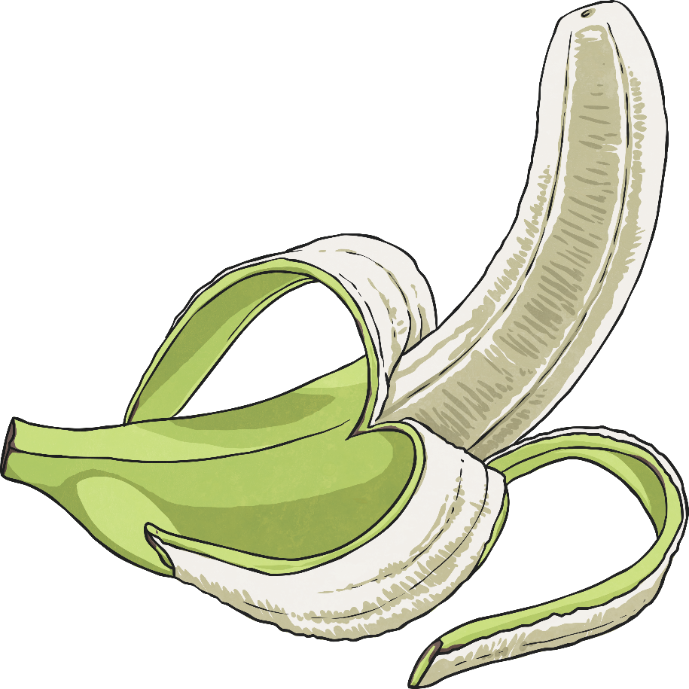
DNA
Περίπου το 50% του ανθρώπινου DNA είναι το ίδιο με το DNA που βρίσκεται στις μπανάνες!
Photo courtesy of (@flickr.com) - granted under creative commons licence – attribution
Photo courtesy of (@flickr.com) - granted under creative commons licence – attribution

Slide 10

DNA
Περίπου το 99,9% του DNA κάθε ανθρώπου στον πλανήτη είναι ακριβώς το ίδιο.
Είναι αυτό το 0,1% που μας κάνει όλους μοναδικούς.
Photo courtesy of (@flickr.com) - granted under creative commons licence – attribution
Photo courtesy of (@flickr.com) - granted under creative commons licence – attribution

Slide 11
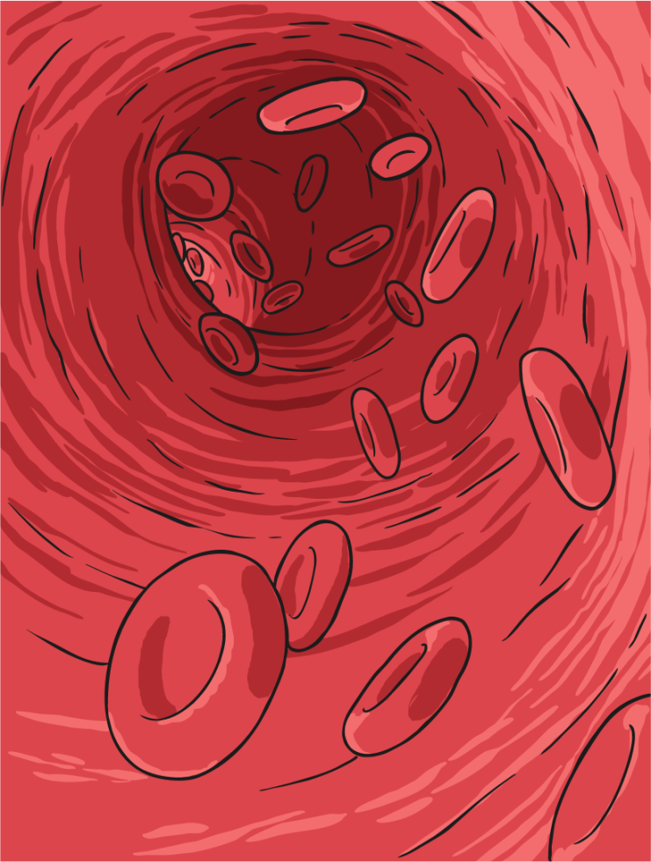
DNA
Στο παρελθόν, οι άνθρωποι πίστευαν ότι τα φυσικά και ψυχικά χαρακτηριστικά μεταβιβάζονταν γενετικά μέσω του αίματός μας.
Ωστόσο, τα ερυθρά αιμοσφαίρια δεν έχουν DNA!
Photo courtesy of (@flickr.com) - granted under creative commons licence – attribution
Photo courtesy of (@flickr.com) - granted under creative commons licence – attribution

Slide 12
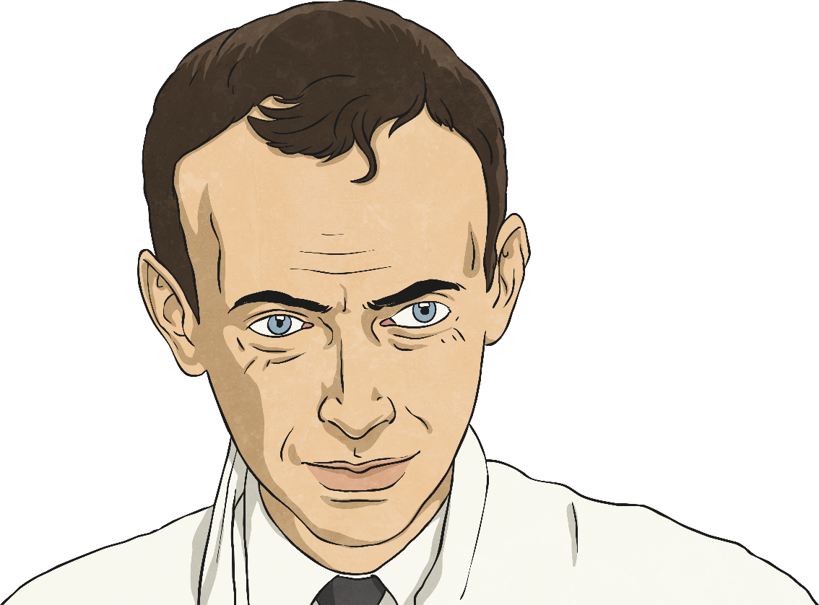
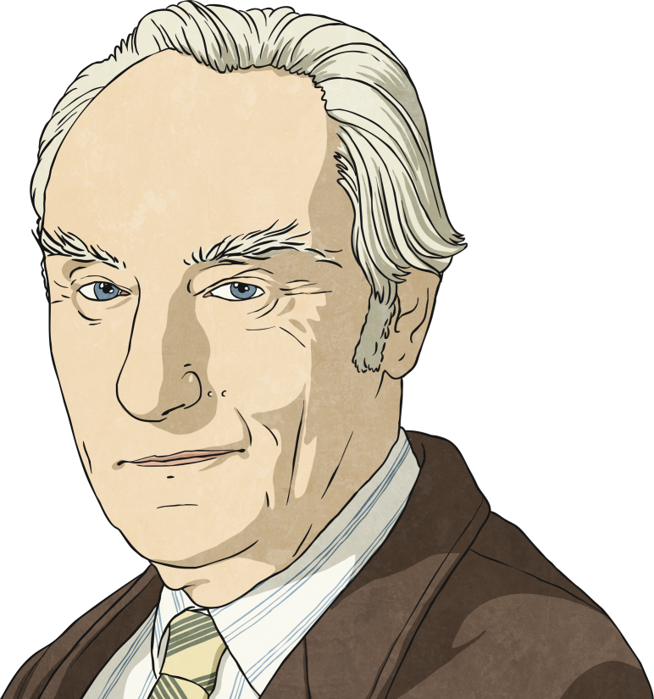
DNA
Η δομή της διπλής έλικας του DNA ανακαλύφθηκε από τους Δρ Τζέιμς Γουάτσον και Φράνσις Κρικ το 1953.
Photo courtesy of (@flickr.com) - granted under creative commons licence – attribution
Photo courtesy of (@flickr.com) - granted under creative commons licence – attribution
Dr. James Watson
Francis Crick

Slide 13

DNA
Το DNA απομονώθηκε και αναγνωρίστηκε για πρώτη φορά από τον Ελβετό βιολόγο Friedrich Miescher το 1869.
Photo courtesy of (@flickr.com) - granted under creative commons licence – attribution
Photo courtesy of (@flickr.com) - granted under creative commons licence – attribution

Slide 14

Erasmus+ 2020-2022
“Young scientists discover the world”
Lakkoma Primary School

